Slide 1
차량 비상제동 시스템 프로젝트
브레이크 페달 오인 사고를 방지하는 기능을 구현한 프로젝트
김도훈
kdhkdh98@naver.com

Slide 2
프로젝트 배경 및 목표
문제 상황
프로젝트 목표
고령 운전자의 페달 오인으로 인한 사고가 간혹 발생
사고 이후 운전자 과실과 차량 이상 여부를 판단할 수 있는 객관적인 기록의 필요성
Telechips AI-G · D3-G · VCP-G를 통합한 ADAS 환경에서
페달 오인 사고에 대응할 수 있는 비상제동 기능을 구현
2

Slide 3
프로젝트 요구사항
구현해야 할 핵심 기능 3가지
01 비상제동
02 제동 상태 유지
03 데이터 백업
브레이크 페달과 별개로
차량을 즉시 정지시킬 수 있는 비상제동 기능 구현
비상제동이 동작하면
시스템을 다시 시작하기 전까지 바퀴가 재구동되지 않도록 유지
비상제동과 동시에
AI-G의 객체 인식 결과(JSON)를 D3-G의 NDJSON 파일로 백업
3

Slide 4
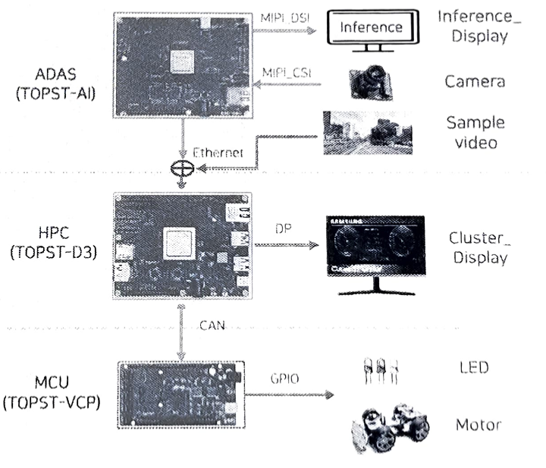
시스템 아키텍처
AI-G의 객체 인식 결과 백업과 VCP-G 비상제동을 D3-G에서 함께 시작
AI-G
JSON Stream
TCP : 9998
D3-G
Shell Script
Background
nc → results.ndjson
CAN
emer_brake
VCP-G
Motor
정지
LED
비상등
nc 192.168.0.100 9998 > results.ndjson &
sudo python3 ch6_Can_Communication/IPC_Example.py emer_brake
4

Slide 5
비상제동 제어 로직
CAN 비상제동 메시지 수신 전·후의 FreeRTOS Task 동작
평상시
비상제동 메시지 수신
비상제동 상태
비상등 Task는 생성 직후 Suspend 상태로 대기
속도 제어 Task는 정상적으로 실행되어 모터를 제어
VCP-G가 CAN을 통해 비상제동 명령을 확인
모터 구동 출력을 즉시 차단
속도 제어 Task를 Suspend하여 이후 속도 명령에 의한 재구동을 방지
비상등 Task를 Resume하여 비상등 점멸 시작
5

Slide 6
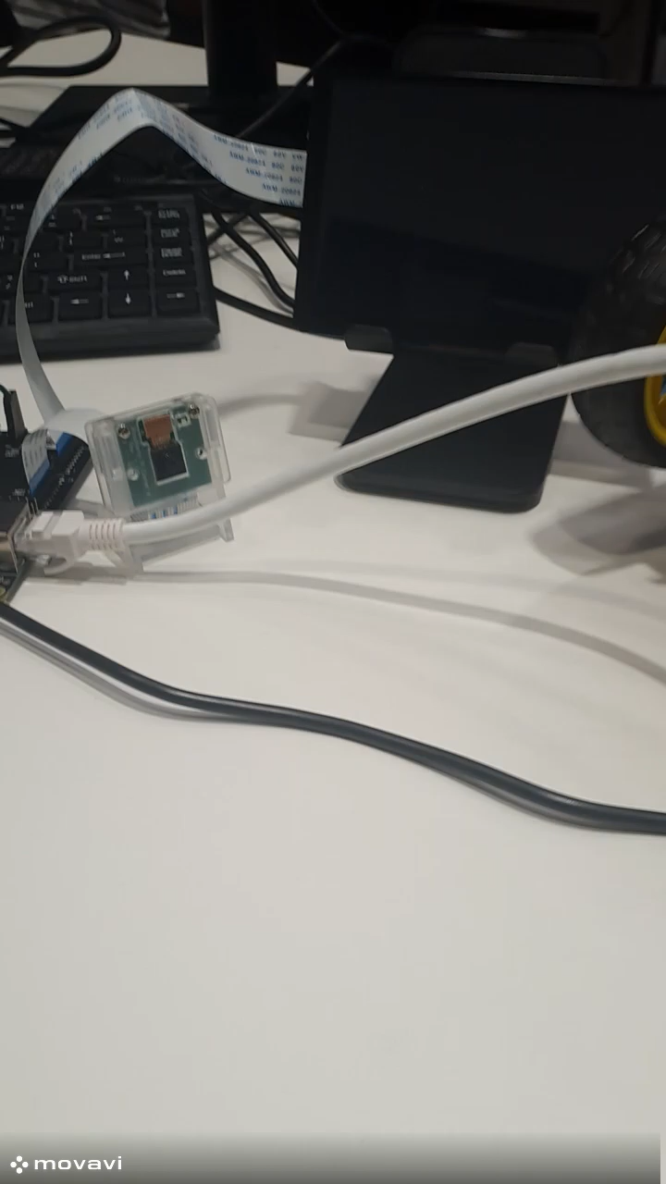
동작 결과
실제 비상제동 동작 영상
6

Slide 7
향후 개선 과제
현재 구현의 한계를 바탕으로 이벤트 기반·안전 중심 구조로 개선
01 CAN 수신 방식
02 비상제동 상태 관리
03 Fail-safe 강화
현재: CAN_DemoTask에서 Polling 방식으로 수신
개선: CAN RX Interrupt 기반으로 변경
현재: MotorSpeedTask Suspend로 재구동 방지
개선: NORMAL / EMERGENCY_LATCHED 상태를 명시적으로 관리
모터·비상등·통신 기능이 동일한 시스템 상태를 참조하도록 확장
현재: CAN 비상제동 명령의 정상 전달을 전제로 동작
CAN Timeout / Watchdog 등 이상 감지 추가
통신 또는 소프트웨어 이상 상황에서도 안전 상태로 전환
7

Slide 8
Q&A
데모 영상 링크 : https://youtube.com/shorts/BWPRe65WPfo?si=vhz1aQj-TSd6FKqJ
7

